Slide 1
Résultats de l’enquête de satisfaction sur le SI
Année 2019 - 27 janvier 2019

Slide 2
Description du panel

Slide 3
Description du panel

Slide 4
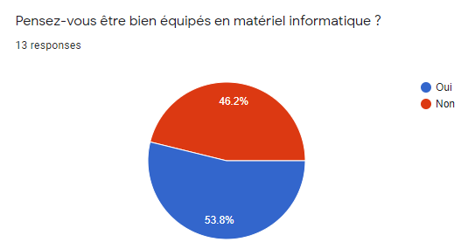
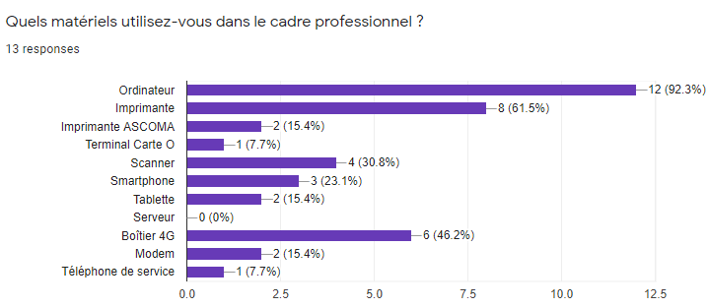
Matériel informatique et Internet

Slide 5
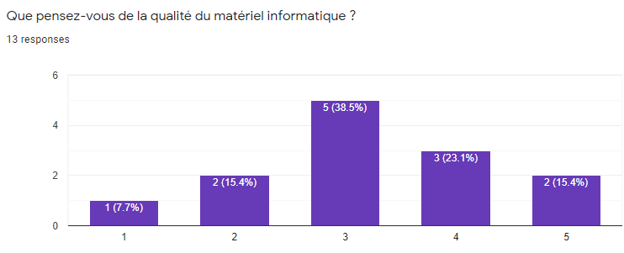
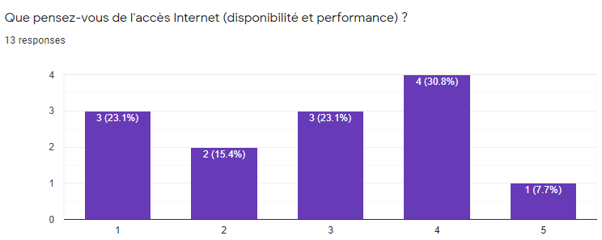
Matériel informatique et Internet
Moyenne : 3,2/5
Moyenne : 2,8/5

Slide 6
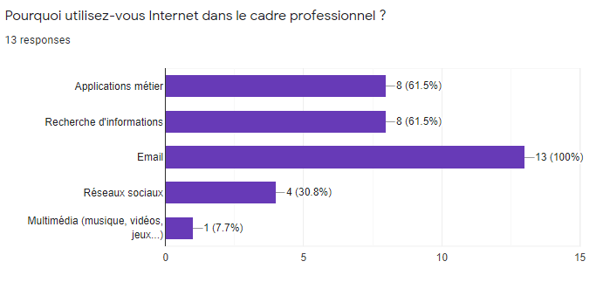
Matériel informatique et Internet
Remarques :
Pas assez d'ordinateur de service
Pas de portables pour la carte SIM professionnel
Réseau Internet souvent défaillant
Pannes récurrentes
Débit internet faible
Les boîtiers ne sont pas pratiques
Revoir le fonctionnement du Modem D LINK et NEST au Plateau pour permettre aux accompagnants des patients, aux personnels d'avoir une connexion wifi et aussi aux boitiers de ne dépasser les forfaits souscrits.

Slide 7
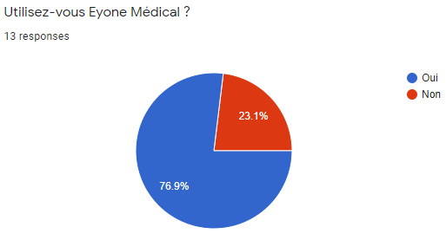
Eyone Médical

Slide 8
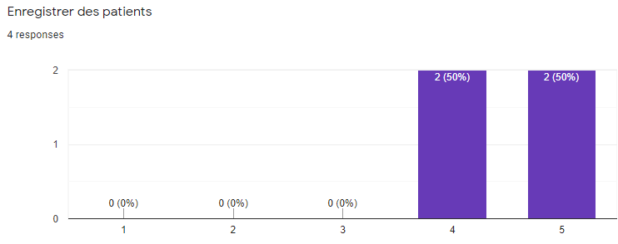
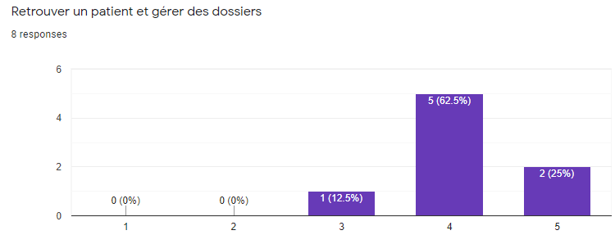
Eyone Médical
Moyenne : 4,5/5
Moyenne : 4,1/5

Slide 9
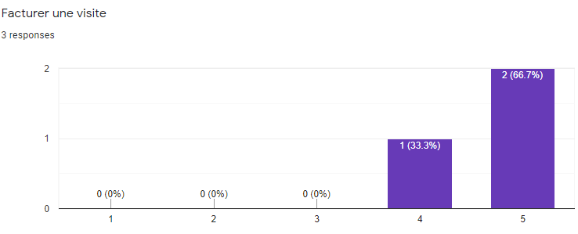
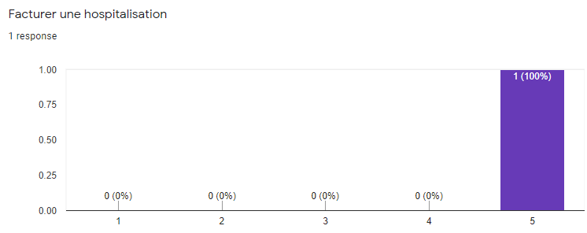
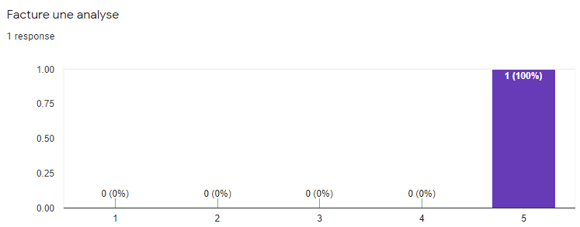
Eyone Médical
Moyenne : 4,7/5
Moyenne : 5/5
Moyenne : 5/5

Slide 10
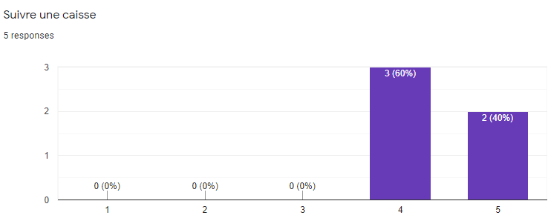
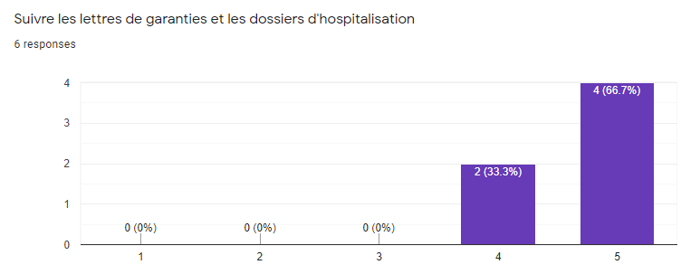
Eyone Médical
Moyenne : 4,4/5
Moyenne : 4,7/5

Slide 11
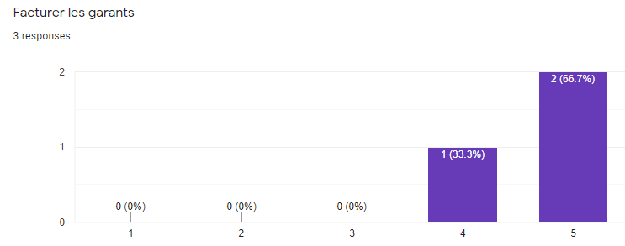
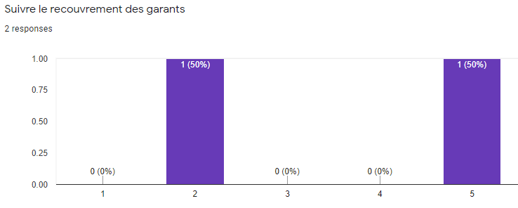
Eyone Médical
Moyenne : 4,7/5
Moyenne : 3,5/5

Slide 12
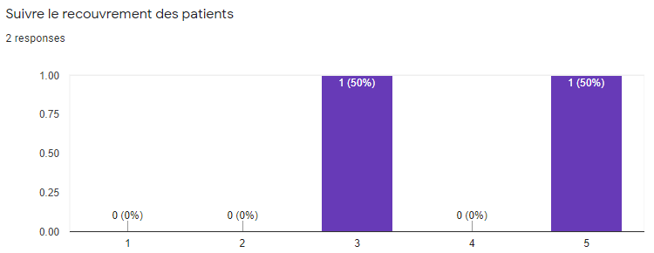
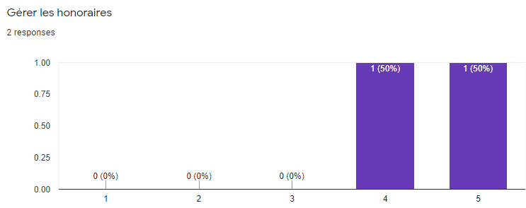
Eyone Médical
Moyenne : 4/5
Moyenne : 4,5/5
Autres fonctionnalités utilisées :
Suivi des visites et hospitalisations

Slide 13
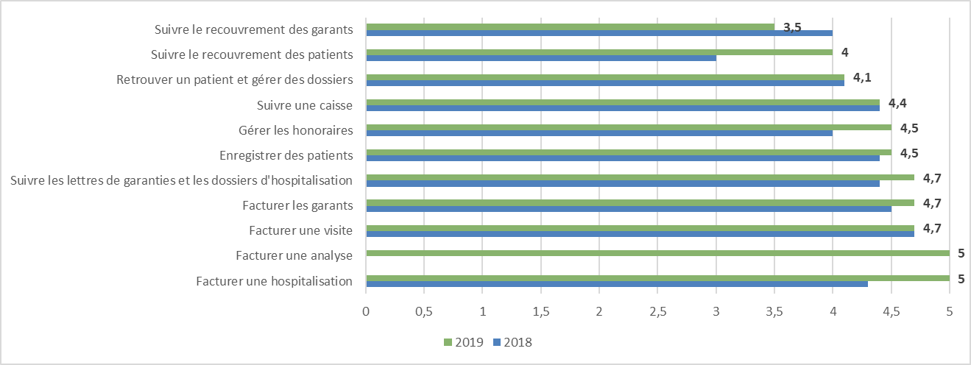
Synthèse Eyone Médical

Slide 14
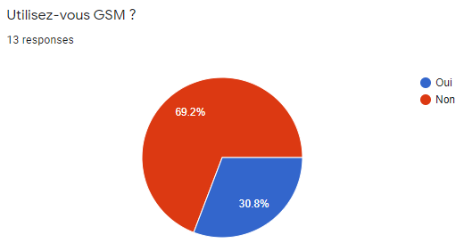
GSM

Slide 15
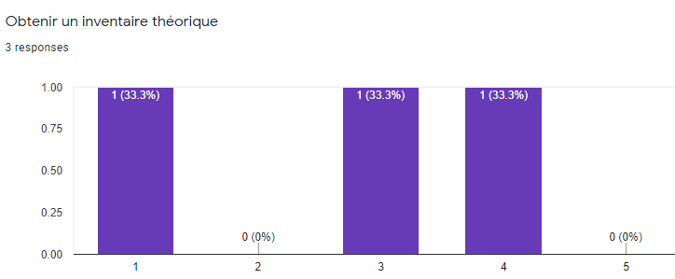
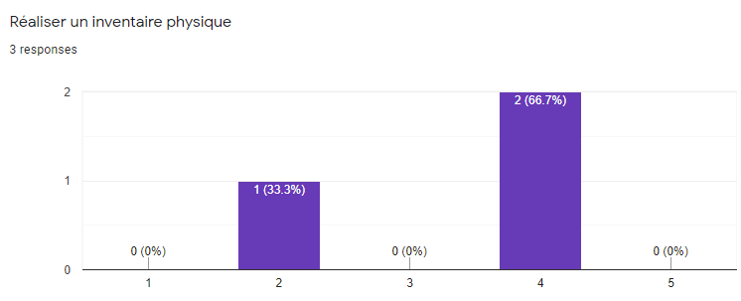
GSM
Moyenne : 2,7/5
Moyenne : 3/5

Slide 16
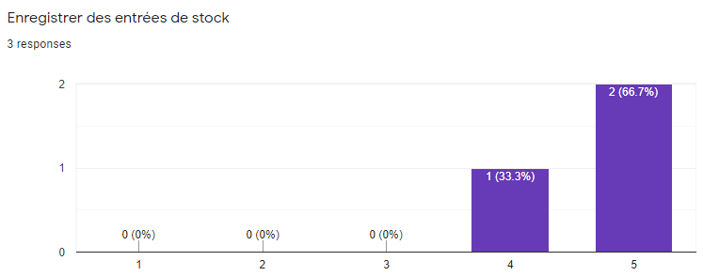
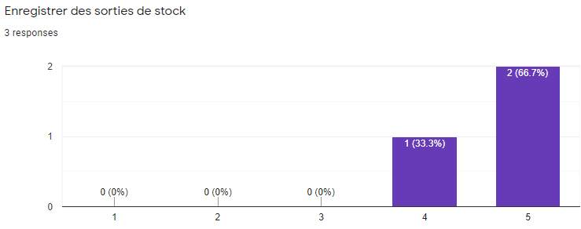
GSM
Moyenne : 4,7/5
Moyenne : 4,7/5

Slide 17
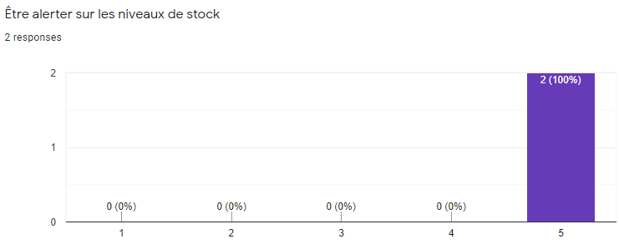
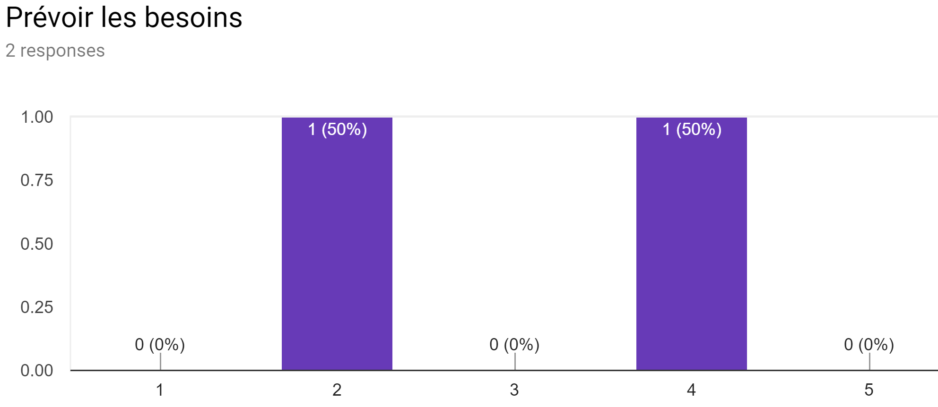
GSM
Moyenne : 5/5
Moyenne : 3/5

Slide 18
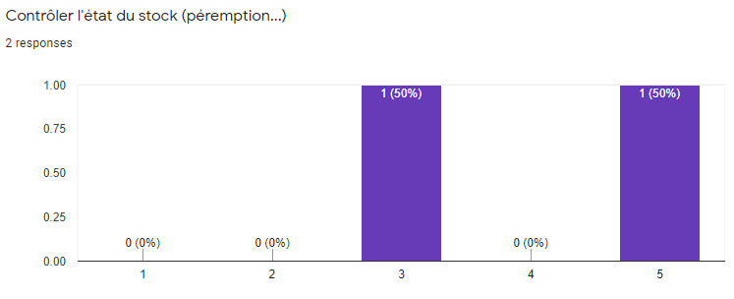
GSM
Moyenne : 4/5

Slide 19
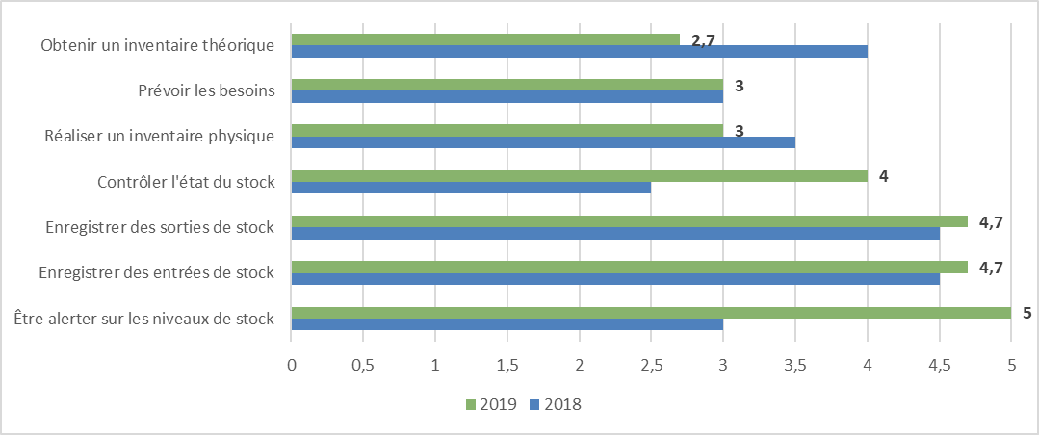
Synthèse GSM

Slide 20
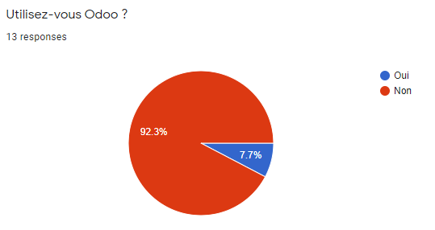
Odoo

Slide 21
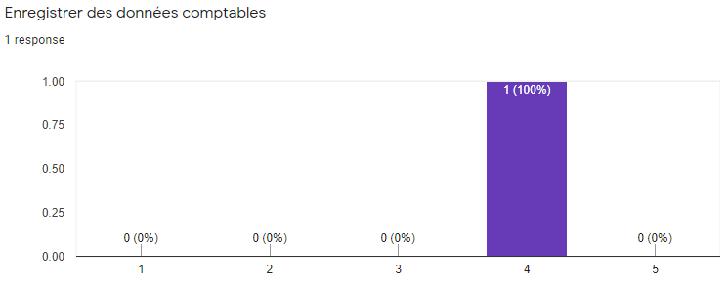
Odoo
Moyenne : 4/5
Produire un rapport comptable non noté

Slide 22
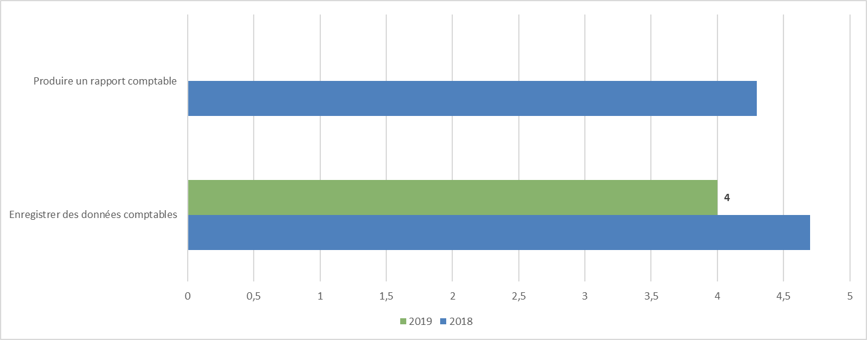
Synthèse Odoo

Slide 23
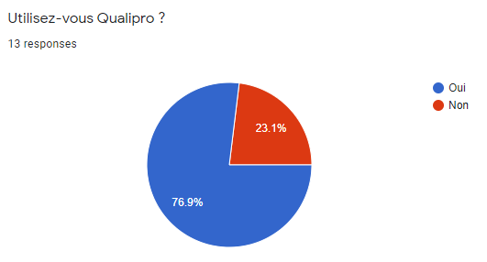
Qualipro

Slide 24
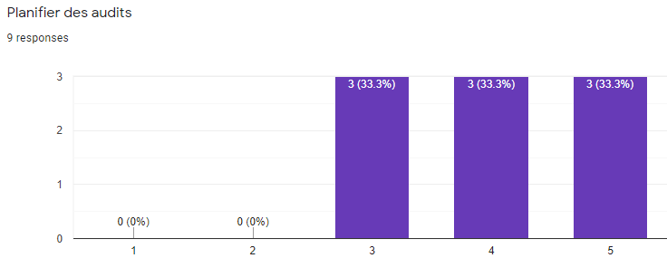
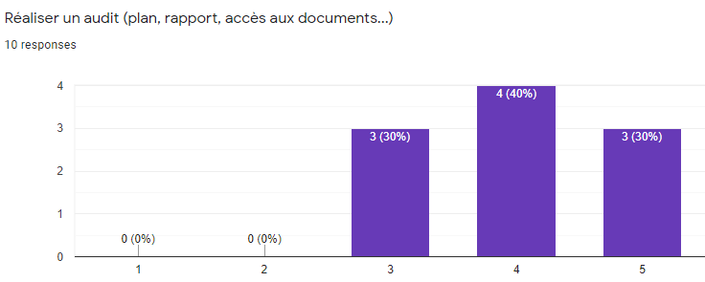
Qualipro
Moyenne : 4/5
Moyenne : 4/5

Slide 25
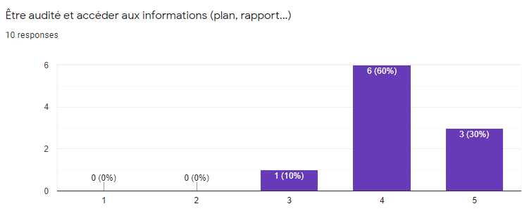
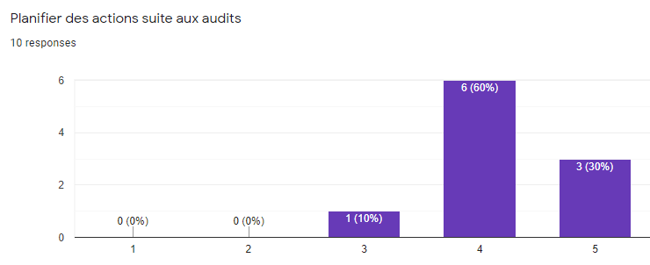
Qualipro
Moyenne : 4,2/5
Moyenne : 4,2/5

Slide 26
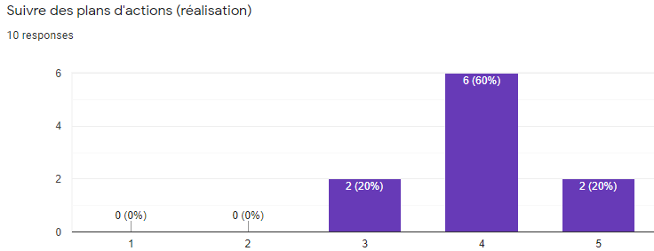
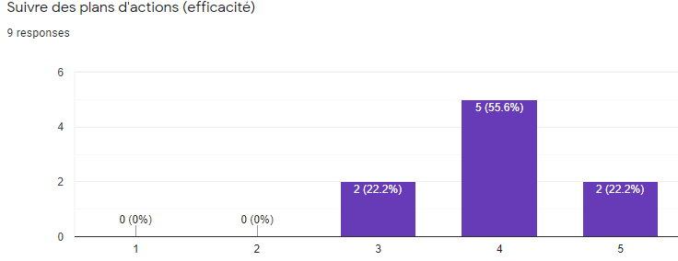
Qualipro
Moyenne : 4/5
Moyenne : 4/5

Slide 27
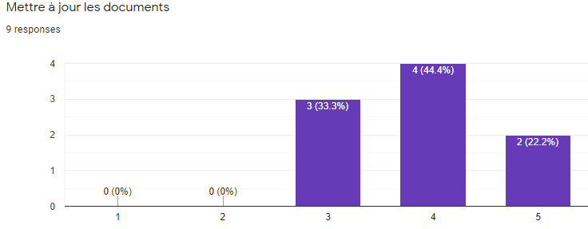
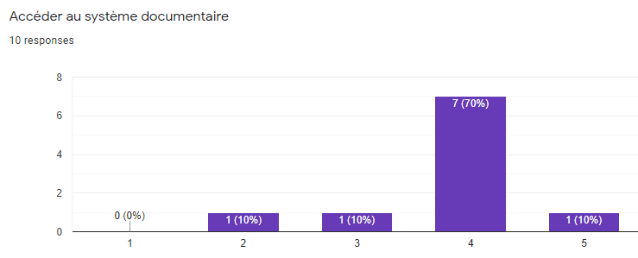
Qualipro
Moyenne : 3,9/5
Moyenne : 3,8/5

Slide 28
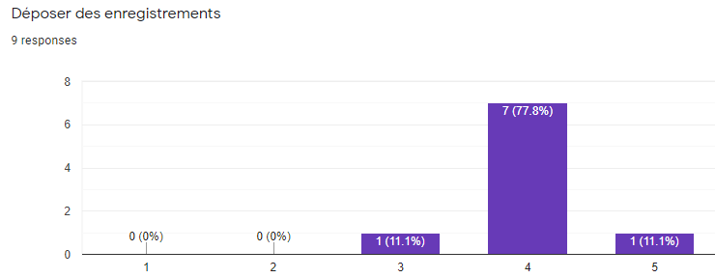
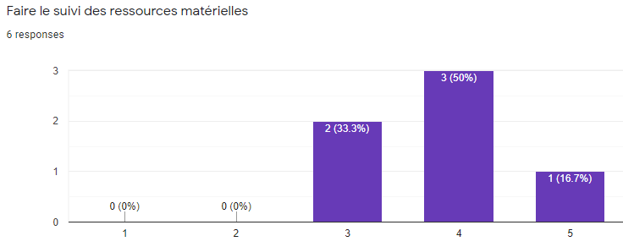
Qualipro
Moyenne : 4/5
Moyenne : 3,8/5

Slide 29
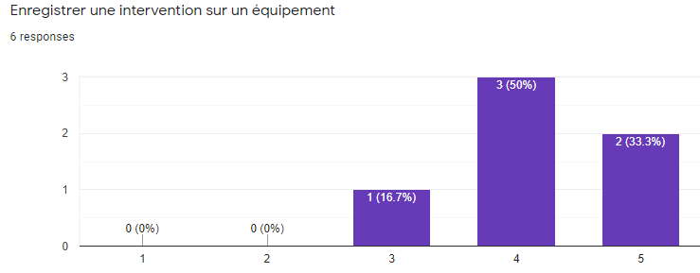
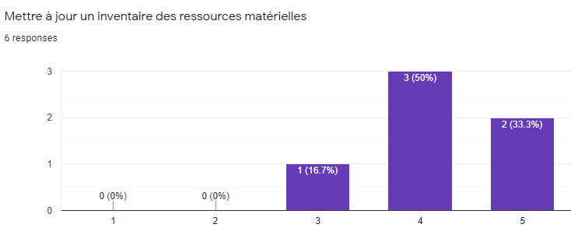
Qualipro
Moyenne : 4,2/5
Moyenne : 4,2/5

Slide 30
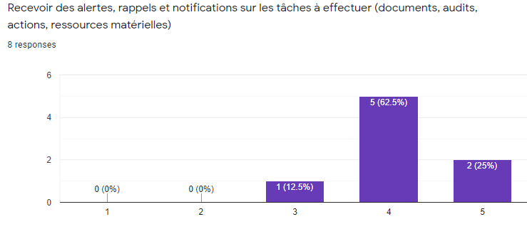
Qualipro
Moyenne : 4,1/5
Remarque :
La planification des audits peut être plus précise par rapport à la date, certains documents ne sont pas disponibles ou sont téléchargés dans une mauvaise version, les défaillances occasionnelles du logiciel empêchent d'avancer des fois.

Slide 31
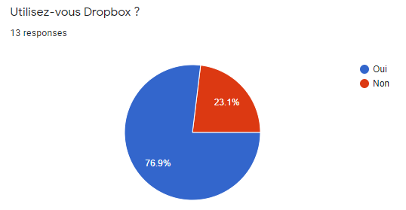
Dropbox

Slide 32
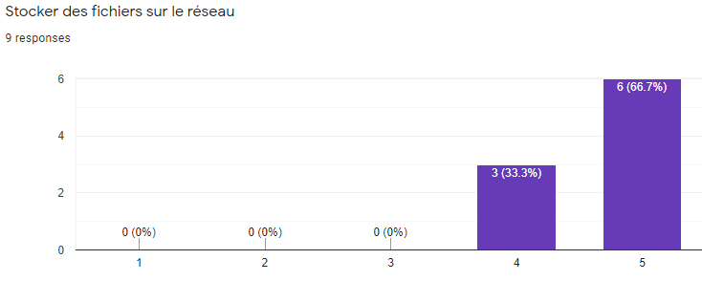
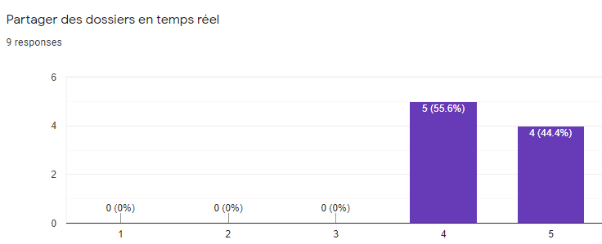
Dropbox
Moyenne : 4,7/5
Moyenne : 4,4/5
Remarque :
Enregistrement des résultats des analyses médicales sur Dropbox

Slide 33
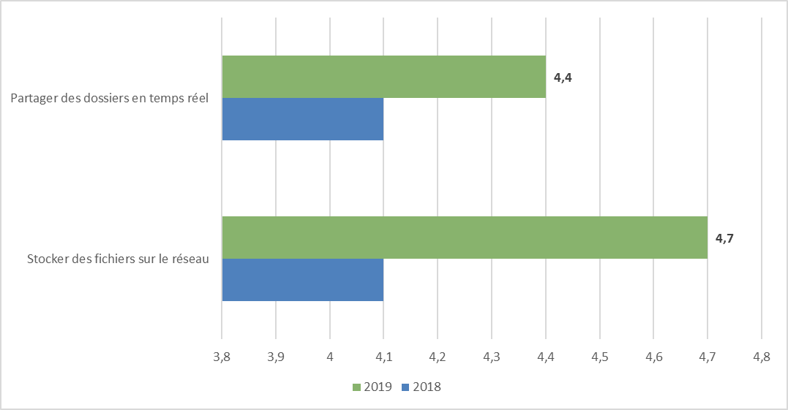
Synthèse Dropbox

Slide 34
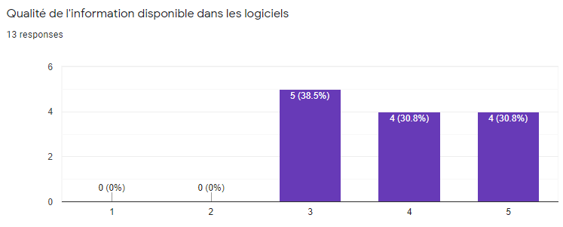
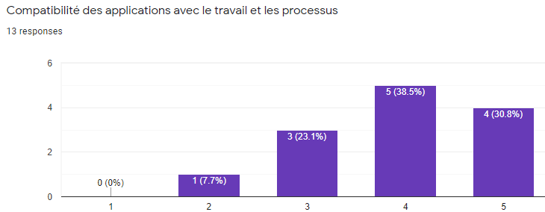
Qualité des applications
Moyenne : 3,9/5
Moyenne : 3,9/5

Slide 35


Qualité des applications
Moyenne : 3,9/5
Moyenne : 4,1/5

Slide 36

Qualité des applications
Moyenne : 3,9/5
Remarques :
Si vous pouvez nous donner la possibilité d'avoir plus d'espace libre dans dropbox.
L'exercice de mes fonctions nécessite l'accès à plus de fonctionnalités , notamment pour la gestion du parc client

Slide 37


Formation
Moyenne : 4,2/5

Slide 38


Support technique
Moyenne : 3,8/5

Slide 39

Support technique

Slide 40

Satisfaction globale
Moyenne : 6,8/10

Slide 41
Satisfaction globale
Remarques globales :
Satisfaite dans l’ensemble et dans l’organisation du travail avec une connexion haut débit. La seule remarque se trouve au niveau du réseau téléphonique qui ne marche toujours pas.
À quand le logiciel de gestion des dossiers médicaux ?
Peut-être d'autres formations pour bien maîtriser le logiciel
Très satisfaite mais on a parfois des problèmes de connexions
J'aurais besoin de la mise à jour de mon système d'exploitation. Celui présent dans ma machine date de 2007, fonctionnalités réduites par rapport aux versions plus récentes.
Insérer une partie dans eyone que les médecins puissent rédiger la consultation (résultats analyses, poids, Tension artérielle, intervention, maladies précédentes)

Slide 42
Pistes d’amélioration
Proposer semestriellement des modules de formation sur les logiciels
Recruter un technicien / Contractualiser avec un prestataire indépendant responsable du support
Acquérir des imprimantes-photocopieuses-scanners réseau afin de partager et de diminuer le nombre d’équipements à maintenir
Formaliser et définir le cadre pour :
  L’acquisition de téléphone portables pour les puces professionnelles
  L’acquisition d’ordinateurs portables professionnels
  Le périmètre du parc géré et la distinction pro/perso
Acquérir les licences Windows et Office

